Slide 1
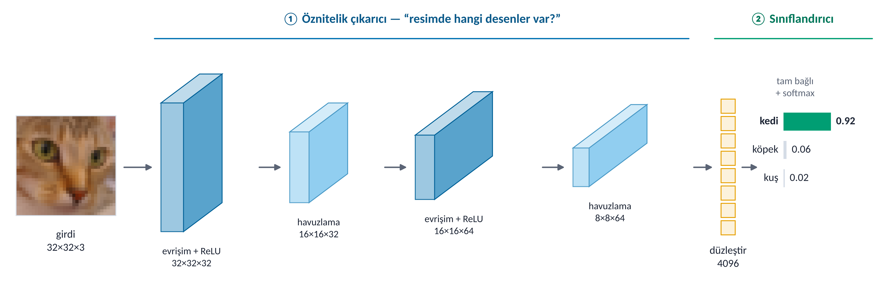
09
HAFTA 9
Evrişimli Sinir Ağları (CNN)
Evrişim, filtre ve kanal, dolgu ve adım, ReLU, havuzlama, düzleştirme, softmax; LeNet-5 ve ilk CNN'imizi eğitmek
evrişim katmanı
filtre
öznitelik haritası
ağırlık paylaşımı
dolgu ve adım
ReLU
havuzlama
düzleştirme
Yapay Zekâya Giriş · Yazılım Mühendisliği 4. Sınıf Seçmeli Ders
Dr. Seda Bayat Toksöz · Iğdır Üniversitesi · 2026–2027 Güz Yarıyılı

Slide 2


Bu Haftanın Kazanımları
HAFTA 9 · HEDEFLER
1
Tam bağlı ağların görüntülerdeki sınırlılıklarını; yerel bağlantı ve ağırlık paylaşımı fikirlerini açıklamak
Anahtar kavramlar
2
Evrişimi adım adım uygulamak; filtre, kanal ve öznitelik haritası kavramlarını ilişkilendirmek
evrişim katmanı
filtre
3
Çekirdek, adım ve dolgu verildiğinde çıktı boyutunu ve parametre sayısını hesaplamak
öznitelik haritası
ağırlık paylaşımı
dolgu
adım
4
ReLU, havuzlama, düzleştirme ve softmax katmanlarının ne işe yaradığını ve neden gerektiğini açıklamak
ReLU
havuzlama
düzleştirme
5
LeNet-5'i katman katman çözümlemek; alıcı alanı ve öznitelik hiyerarşisini yorumlamak
softmax
alıcı alan
LeNet-5
GAP
6
Filtrelerin eğitimle nasıl öğrenildiğini; BatchNorm ve Dropout'un yerini açıklamak
Laboratuvar
PyTorch ile evrişim ve havuzlama katmanları; 8×8 rakam verisinde küçük bir CNN eğitmek, filtreleri ve haritaları çizmek
7
PyTorch ile küçük bir CNN eğitip filtreleri ve öznitelik haritalarını görselleştirmek

Slide 3
Bir resmin CNN içindeki yolculuğu
BÜYÜK RESİM
① Öznitelik çıkarıcı: [evrişim → ReLU → havuzlama] blokları; resim küçülür, kanal sayısı artar (“küçük ama derin”)
② Sınıflandırıcı: düzleştir → tam bağlı katmanlar → softmax: “kedi %92”
Bu hafta her adımı tek tek açıyoruz: ne yapar, neden gerekir, kodda nasıl yazılır?
Notlardaki BasitCNN'in şekilleri; olasılık çubukları şematiktir
Notes:
Bu slayt dersin haritası: her bölümün sonunda bu şemaya geri dönüp “şu an hangi kutudayız?” diye sorun.

Slide 4
9.1–9.2
Neden CNN? Evrişim Katmanı
Tam bağlı ağların görüntüdeki sorunları; filtre, kanal ve öznitelik haritası kavramları adım adım
9.1–9.2
9.3–9.4
9.5
9.5–Lab

Slide 5
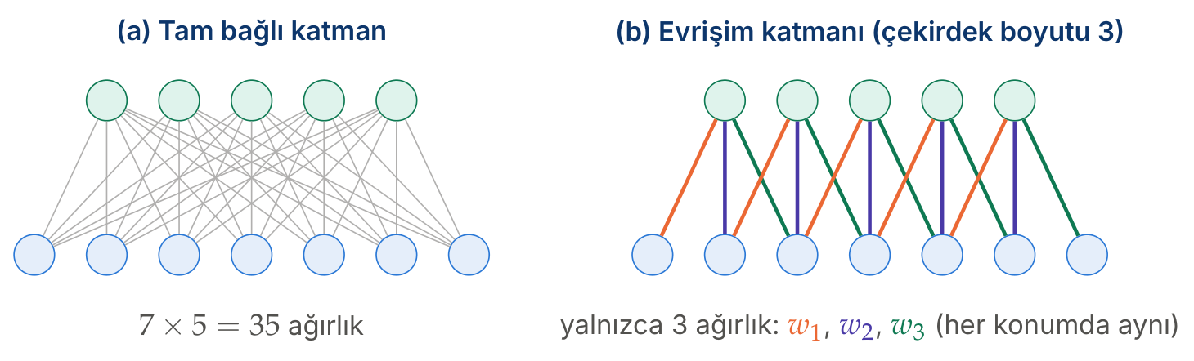

Tam bağlı ağlar görüntüde neden zorlanır?
9.1 · NEDEN EVRİŞİMLİ SİNİR AĞLARI?
224 × 224 renkli görüntüyü 4096 nöronlu katmana bağlamak: 224 × 224 × 3 × 4096 ≈ 617 milyon parametre
Uzamsal yapı kaybolur: düzleştirince hangi pikselin hangisine komşu olduğu bilgisi atılır
Konum bağımlılığı: sol üstteki kediyi tanıyan ağ, sağ alttaki kediyi yeniden öğrenmek zorundadır
Önemli · CNN'in üç fikri
Yerel bağlantı: her nöron küçük bir bölgeye (ör. 3 × 3) bakar
Ağırlık paylaşımı: aynı filtre her konumda kullanılır
Öteleme eşdeğerliği: örüntü kayarsa haritadaki karşılığı da kayar
Şekil 9.1
Notes:
Ağırlık paylaşımı sayesinde parametre sayısı görüntü boyutundan bağımsız hâle gelir. Havuzlama katmanları küçük kaymalara karşı değişmezlik de sağlar.

Slide 6
Neden CNN? Aklınıza gelebilecek sorular
9.1 · ÖĞRENCİ SORULARI
?
Resmi düzleştirip normal bir sinir ağına (MLP) versek olmaz mı?
?
CNN fikri nereden çıktı?
Hubel ve Wiesel (1959–62) kedinin görme korteksinde yalnızca belirli yöndeki kenarlara tepki veren hücreler buldu (1981 Nobel). Fukushima'nın Neocognitron'u (1980) bunu ağa çevirdi; LeCun 1989'da Bell Labs'ta geri yayılımla eğitilen CNN ile posta kodu rakamlarını okudu.
Küçük resimlerde olur: 8 × 8 rakamlarda MLP de iyi çalışır. 224 × 224 renkli resimde ise ilk katman yüz milyonlarca ağırlık ister, komşuluk bilgisi kaybolur ve aynı nesne her konumda ayrı öğrenilir.
?
CNN yalnızca fotoğraflar için mi?
?
Ağırlık paylaşımı tam olarak ne kazandırır?
Hayır. Izgara yapılı her veri: BT ve MR görüntüleri, uydu görüntüleri, ses spektrogramları. 1B evrişim zaman serilerinde (EKG, sensör), 3B evrişim video ve hacimsel taramalarda kullanılır.
Aynı 3 × 3 filtre her konumda kullanılır: parametre sayısı resim boyutundan bağımsızdır ve sol üstte öğrenilen kenar dedektörü sağ altta da çalışır.

Slide 7

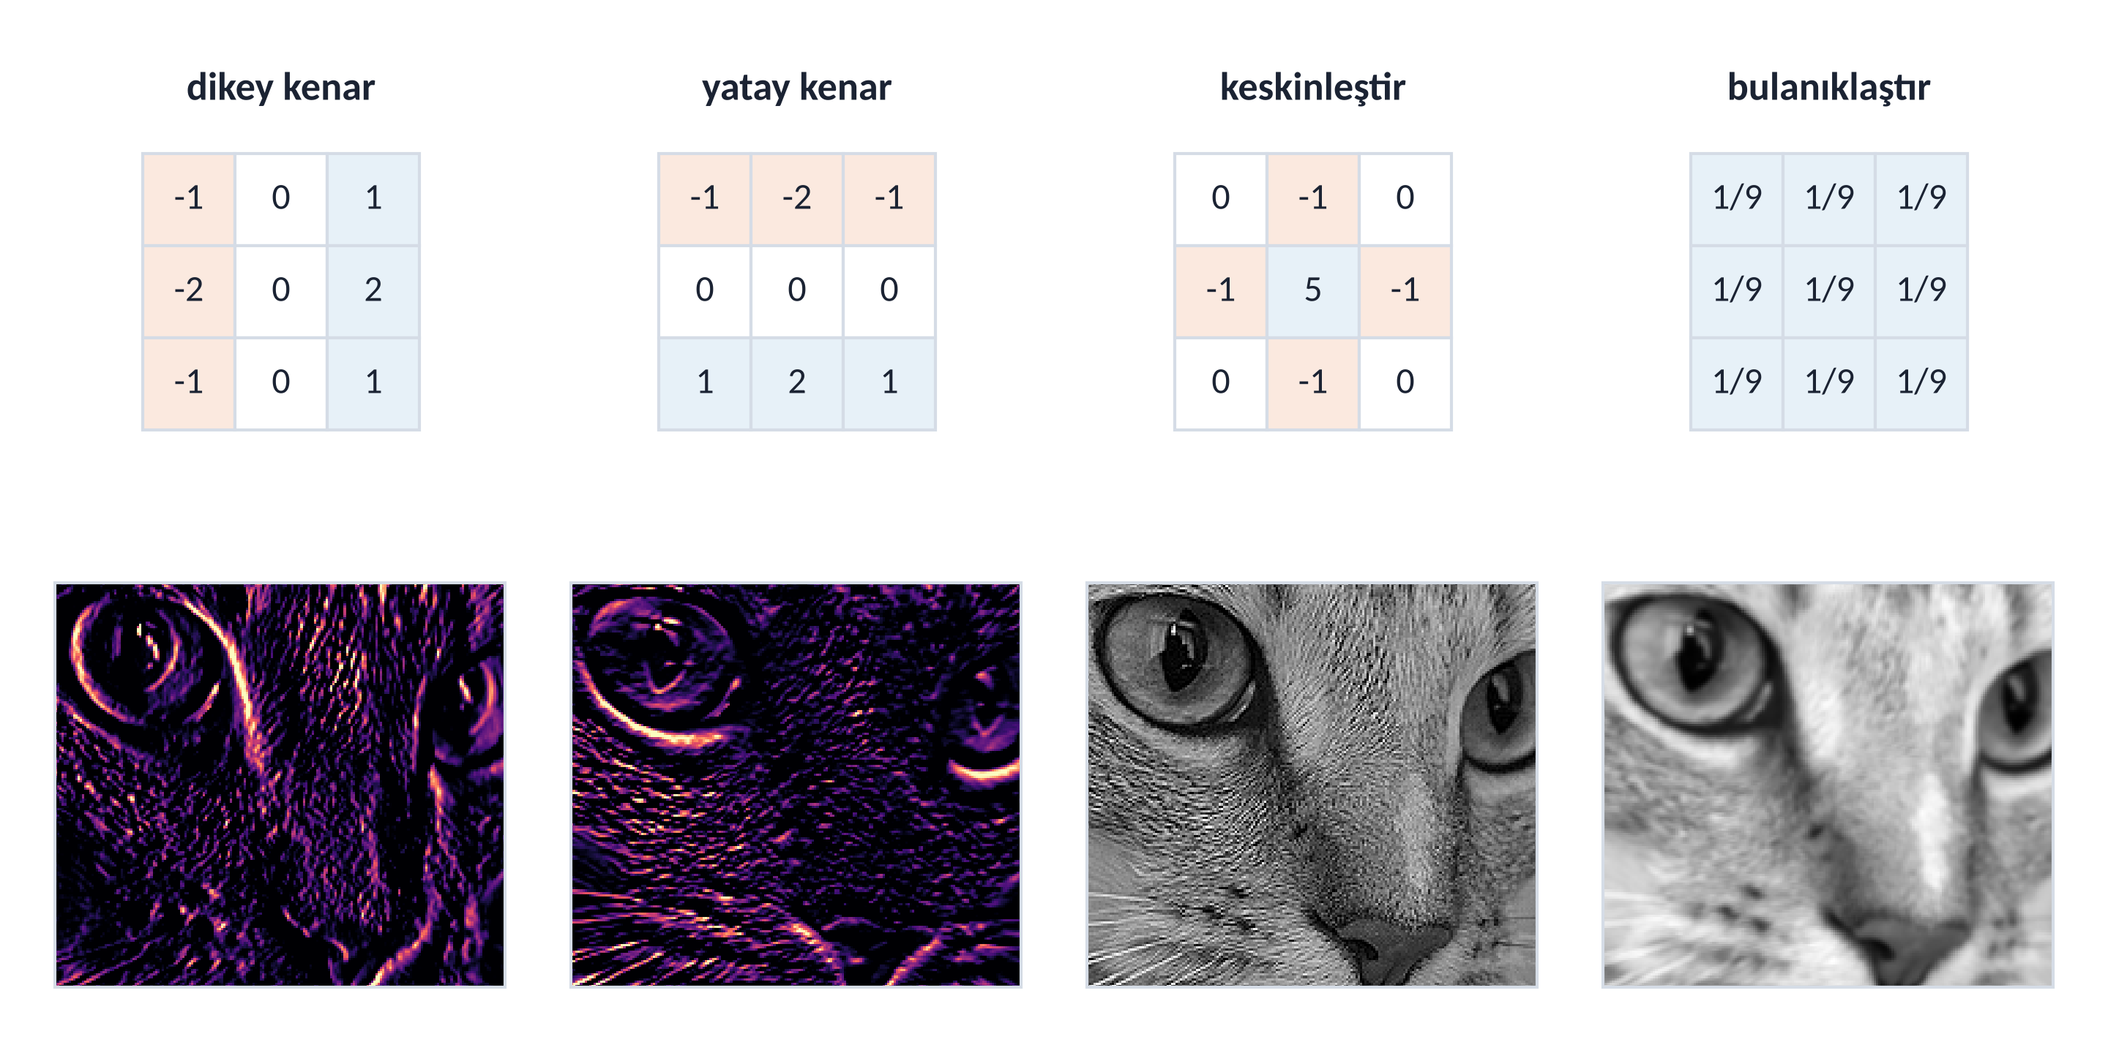
Evrişim katmanı: filtreyle desen aramak
9.2 · EVRİŞİM KATMANI
TANIM
Evrişim katmanı (convolutional layer)
Girdinin üzerinde küçük filtreleri kaydırıp her konumda ağırlıklı toplam (+ bias) hesaplayan ve her filtre için bir öznitelik haritası üreten katman.
Sezgi: karanlık bir odayı el feneriyle parça parça taramak; fener (filtre) aynı, baktığı yer değişir
Filtre = 3 × 3 ağırlık tablosu; öznitelik haritası = desenin nerede, ne kadar güçlü olduğu
Farklı filtre → farklı desen. CNN'de filtreler eğitimle öğrenilir
Elle seçilmiş dört filtrenin kedi görüntüsündeki gerçek yanıtları
Notes:
Kenar filtrelerinde pozitif ve negatif ağırlıklar yan yana: filtre bir taraf ile diğer taraf arasındaki farkı ölçer. Bulanıklaştırma filtresi tüm ağırlıkları eşit tutar.

Slide 8
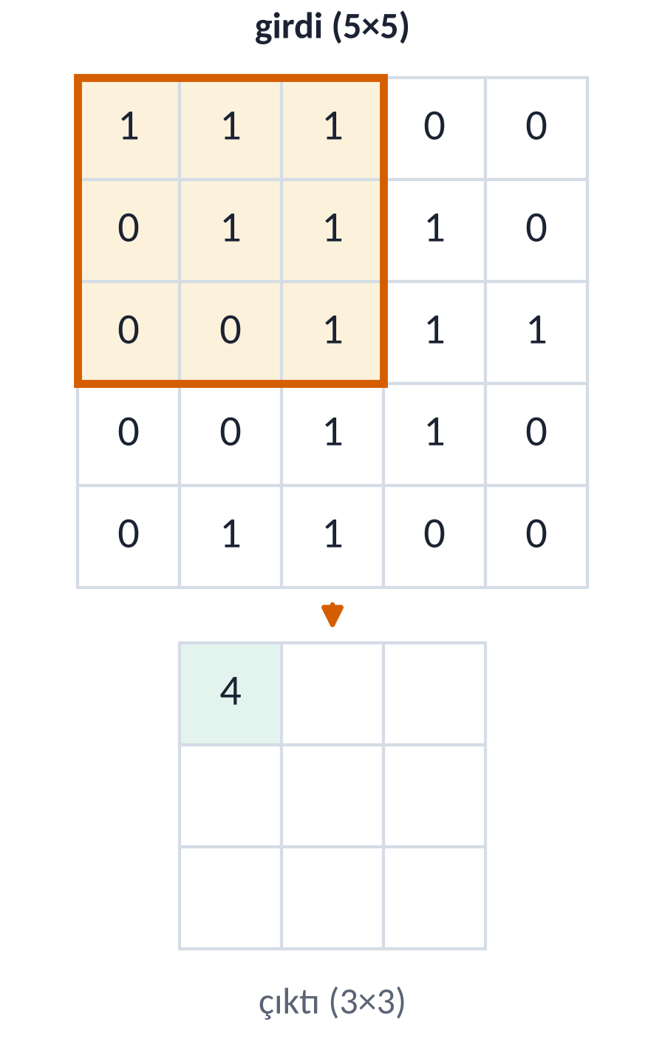
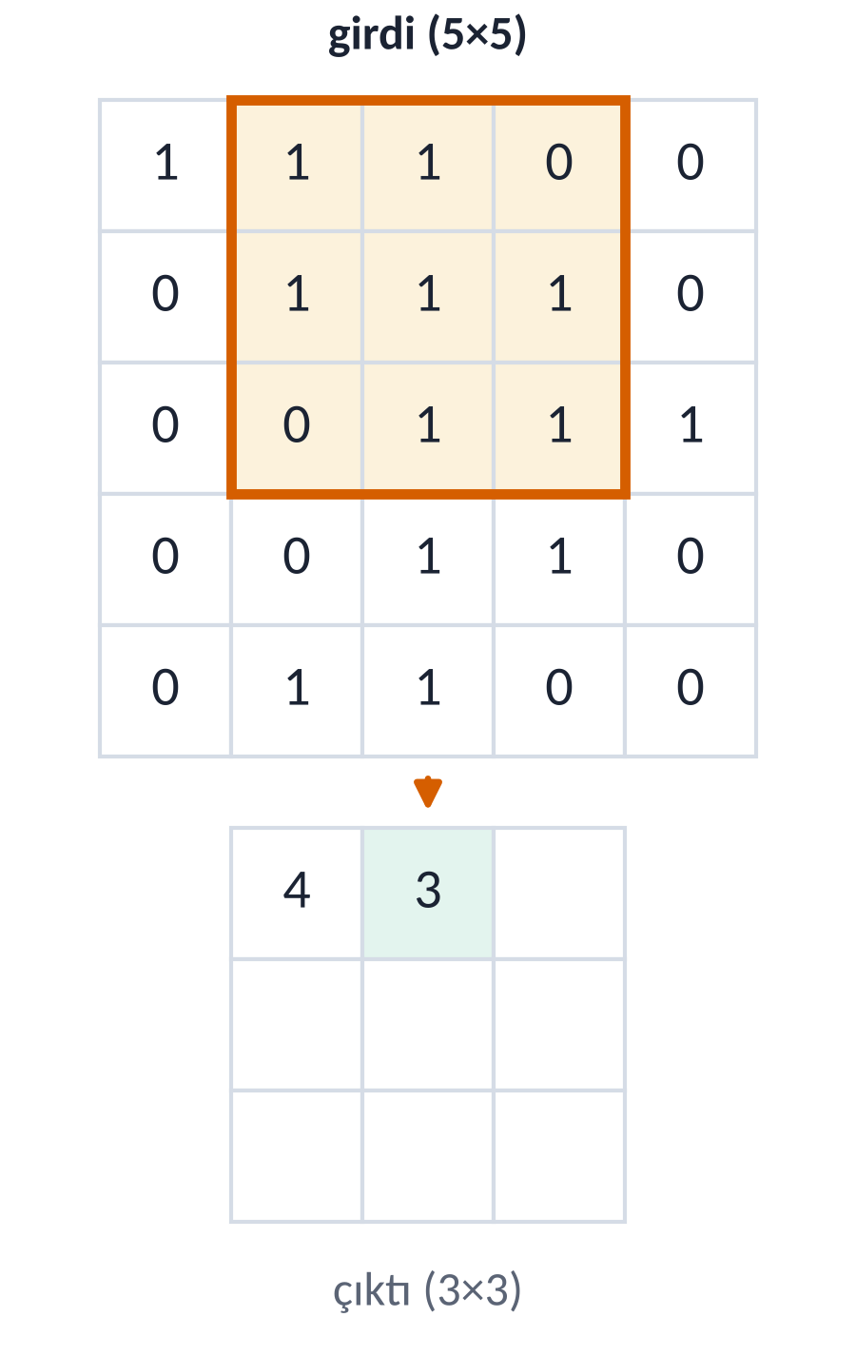
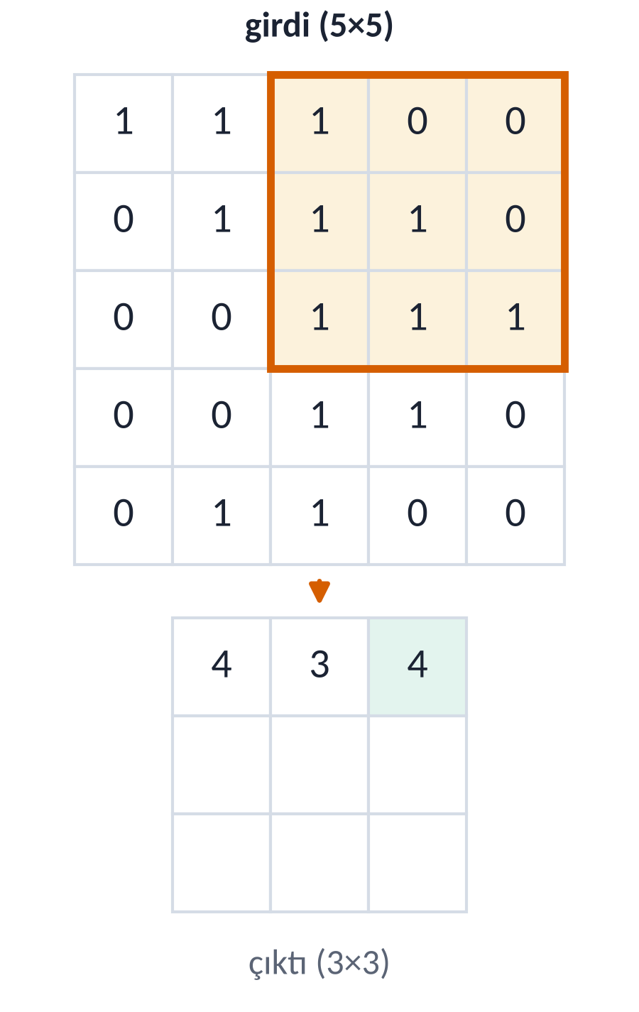
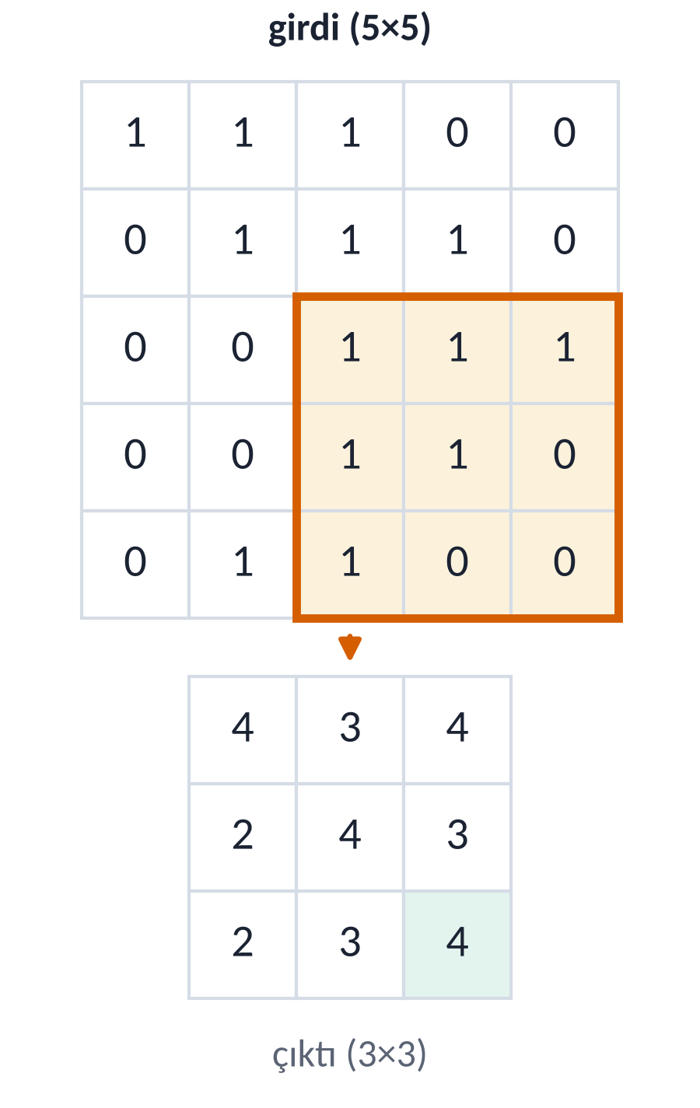
Kayan pencere: her konumda 9 çarpım, 1 toplam
9.2 · ADIM ADIM EVRİŞİM
Çekirdek K'nın köşeleri ve merkezi 1, diğer hücreleri 0. Pencere birer piksel kayar ve her konumda aynı 9 ağırlığı kullanır (ağırlık paylaşımı).
① sol üst: 1 + 1 + 1 + 0 + 1 = 4
② bir sağa: 1 + 0 + 1 + 0 + 1 = 3
③ bir sağa: 1 + 0 + 1 + 1 + 1 = 4
④ 9 konum → 3 × 3 çıktı
Notes:
Şekil 8.5 ile aynı örnek: dolgu yoksa 5 × 5 girdi → 3 × 3 çıktı. Öğrencilere ② ve ③'ü tahtada birlikte hesaplatın; sonra ④'teki tüm çıktının neden 3 × 3 olduğunu sorun: pencerenin sığabileceği 3 yatay × 3 dikey konum var.

Slide 9
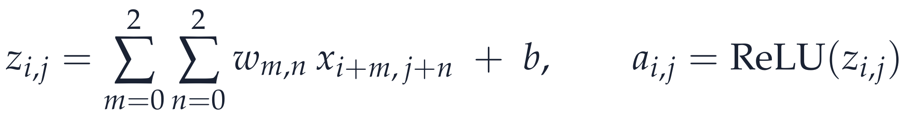

Her konumda bir yapay nöron çalışır
9.2 · FİLTRE = ÖĞRENİLEN AĞIRLIKLAR
w
Filtre ağırlıkları (3 × 3 = 9 sayı): eğitimle öğrenilir
b
Bias: filtrenin ne kadar kolay “ateşleneceğini” ayarlar
x, a
x: girdinin o konumdaki 3 × 3 komşuluğu; a: haritadaki değer (aktivasyon)
İpucu
6. haftadaki yapay nöronun aynısı: ağırlıklı toplam + bias + aktivasyon. Tek fark: yalnızca 3 × 3 komşuya bakar ve aynı ağırlıklar her konumda kullanılır.

Slide 10
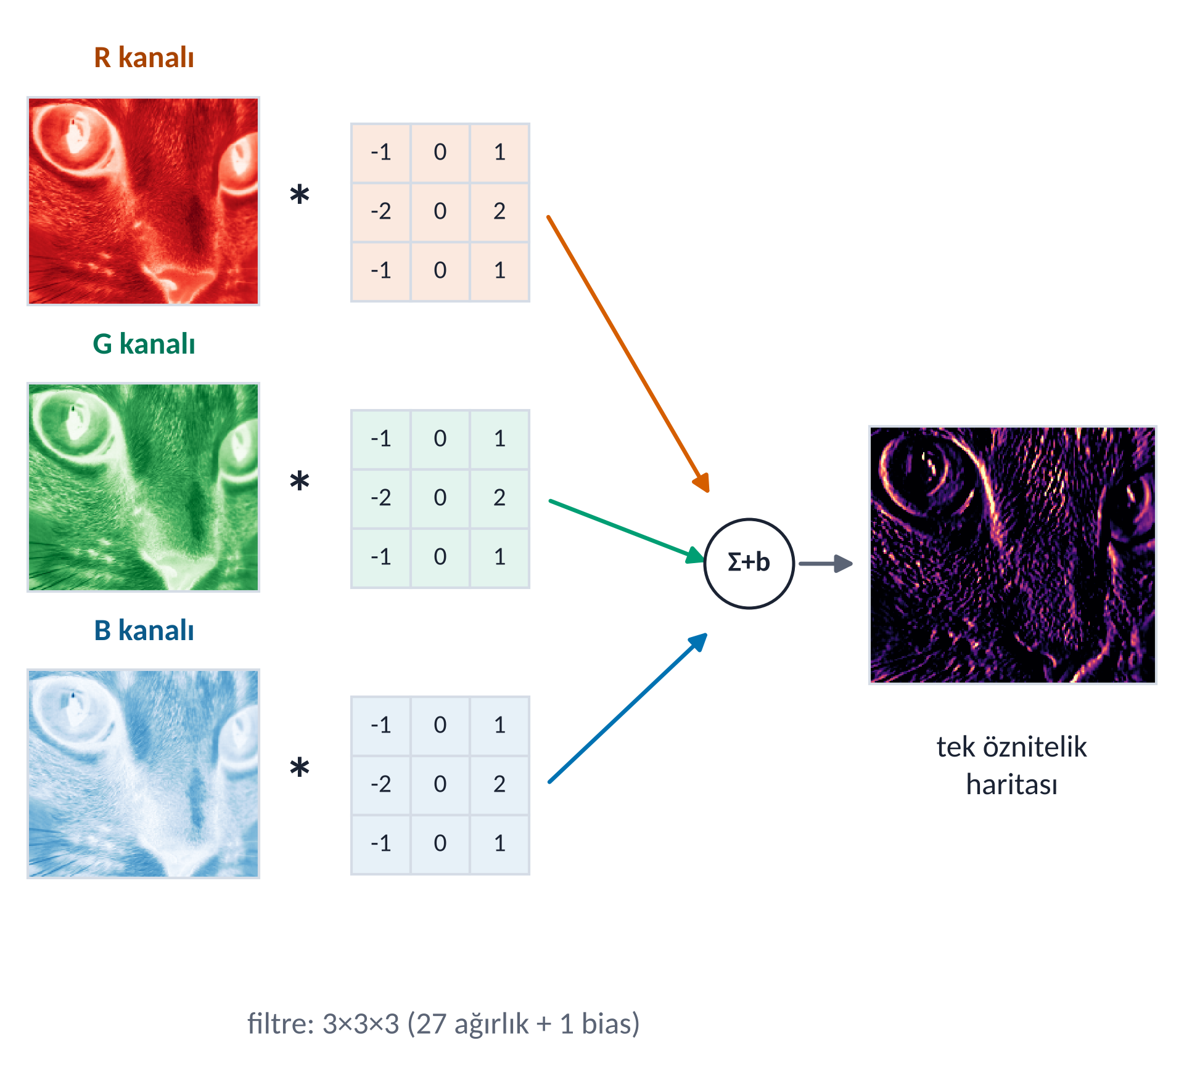

Renkli resimde filtre üç boyutludur
9.2.1 · ÇOK KANALLI GİRDİLER
Renkli görüntü H × W × 3; filtre de tüm kanalları kapsayan k × k × C_{girdi} boyutlu bir bloktur
Her kanal kendi 3 × 3 dilimiyle çarpılır, üç sonuç toplanır, bias eklenir → tek sayı
Her filtre, girdi kaç kanallı olursa olsun tek bir öznitelik haritası üretir
C_{çıktı} filtre → H′ × W′ × C_{çıktı} boyutlu çıktı: filtre sayısı = çıktı kanalı
Örnek · Şekil 9.3
32 × 32 × 3 girdi, 6 filtre (5 × 5 × 3) → 28 × 28 × 6 çıktı. Parametre: (5 · 5 · 3 + 1) × 6 = 456
Notes:
Şekildeki örnekte üç kanala aynı dikey kenar dilimi uygulandı; eğitilmiş bir ağda her kanalın dilimi farklıdır (ör. yalnızca kırmızı kenarları arayan filtre).

Slide 11
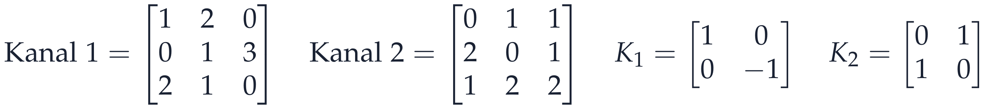
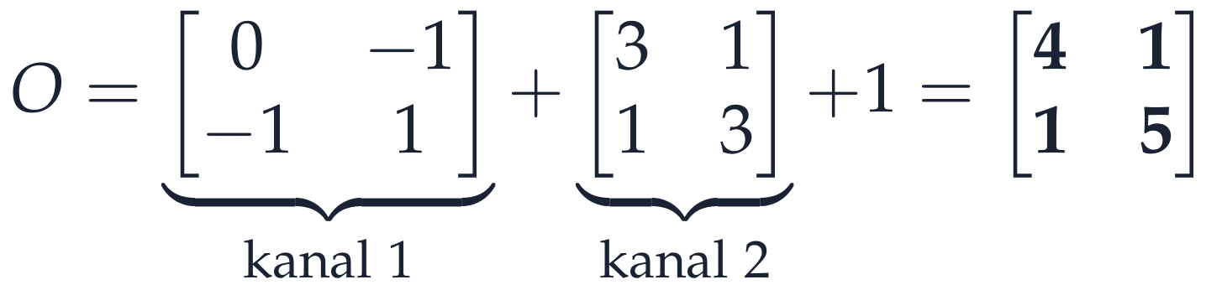

İki kanallı girdide evrişim
ÇÖZÜMLÜ ÖRNEK 9.1
Soru
İki kanallı 3 × 3 girdiye 2 × 2 × 2 boyutlu tek bir filtre (adım 1, dolgu yok) ve b = 1 bias uygulanıyor. Çıktıyı hesaplayınız.
Çözüm
Girdi kanalları ve çekirdek dilimleri:
Çıktı (3 − 2 + 1) × (3 − 2 + 1) = 2 × 2. K₁: sol üst − sağ alt; K₂: sağ üst + sol alt
Her kanal kendi diliminden geçer, sonuçlar toplanır, bias eklenir:
İki kanallı girdiden tek kanallı bir öznitelik haritası
Notes:
Ardından genellikle ReLU uygulanır; burada tüm değerler pozitif olduğu için değişmez.

Slide 12
Filtreler ve kanallar hakkında sorular
9.2 · ÖĞRENCİ SORULARI
?
Filtrelerin değerlerini kim belirliyor?
?
Neden hep 3 × 3?
İki ardışık 3 × 3 evrişim 5 × 5'lik, üçü 7 × 7'lik alanı görür ama daha az parametre kullanır (2 · 9 = 18 < 25; 3 · 9 = 27 < 49) ve araya daha çok ReLU girer. VGG (2014) bu fikri yaygınlaştırdı.
Kimse elle yazmaz. Eğitim başında küçük rastgele sayılarla başlar; geri yayılım her adımda kaybı azaltacak yönde günceller. Eğitim sonunda ilk katman filtreleri kendiliğinden kenar ve renk dedektörlerine benzer.
?
Kaç filtre seçmeliyim?
?
Renkli resimde filtre kaç kanallıdır?
Hiperparametredir. Yaygın kural: 32 veya 64 ile başla, her havuzlamadan sonra iki katına çıkar (64 → 128 → 256 → 512). Daha çok filtre daha çok desen ama daha çok hesap ve aşırı öğrenme riski demektir.
Girdi kaç kanalsa o kadar: RGB için 3 × 3 × 3 = 27 ağırlık + 1 bias. Girdi 32 kanallıysa her filtre 3 × 3 × 32. Çıktının kanal sayısı ise filtre sayısıdır.

Slide 13

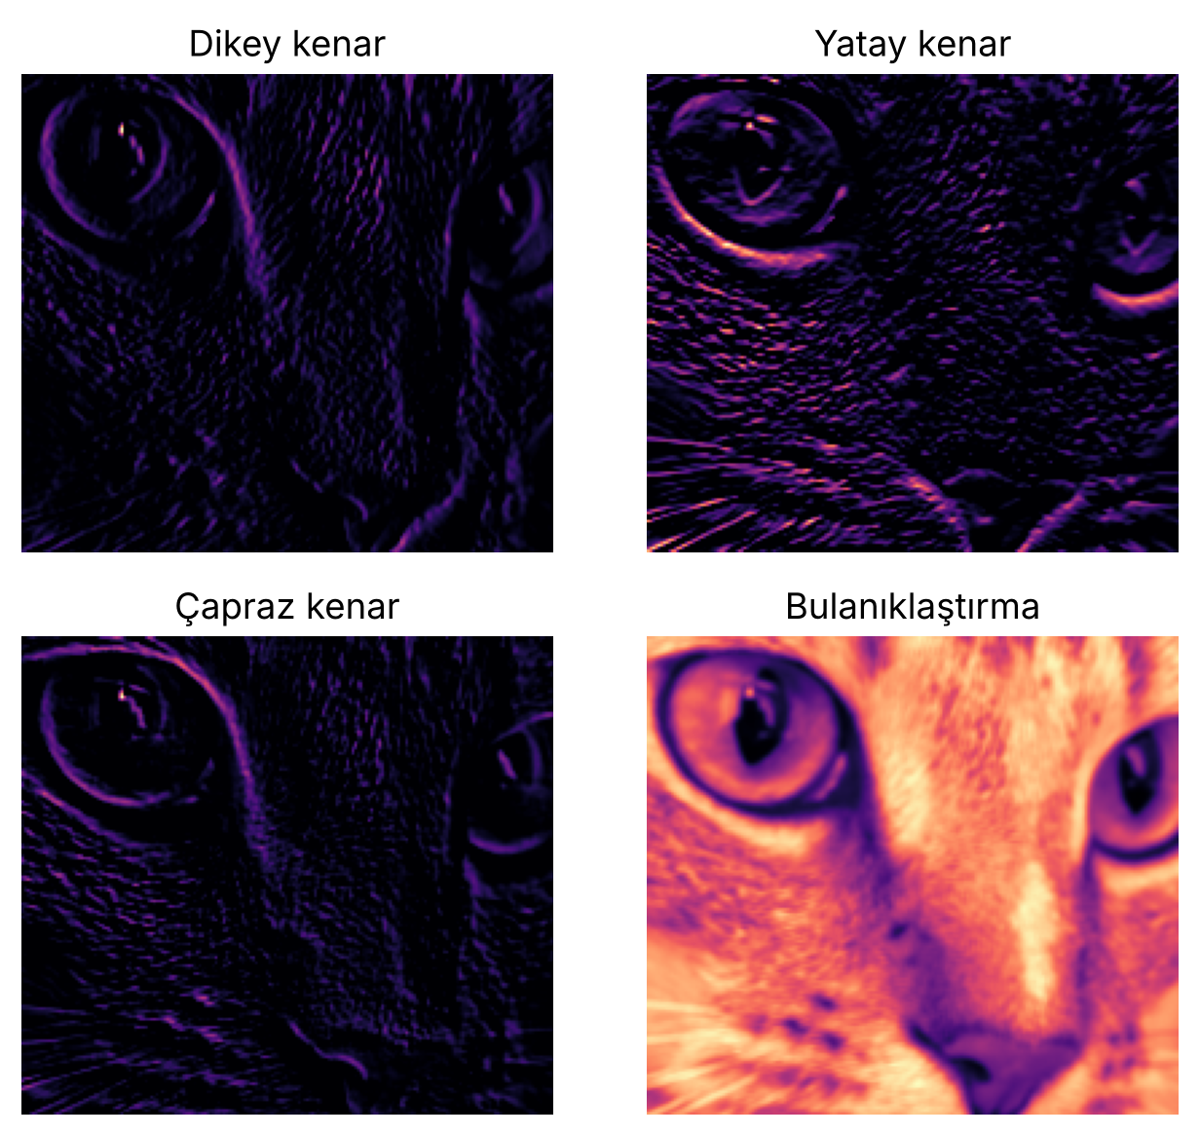
Bir evrişim katmanı ne görür?
COLAB UYGULAMASI
Hafta09_Evrisimli_Sinir_Aglari_CNN.ipynb Dosya Düzenle Görünüm Ekle Çalışma zamanı Araçlar
● Python 3 · CPU
[3]
import torch
import torch.nn.functional as F
from skimage import data
gri = data.chelsea().mean(axis=2)[80:260, 130:330] / 255
x = torch.tensor(gri, dtype=torch.float32)[None, None]
K = torch.tensor([[[-1, 0, 1], [-2, 0, 2], [-1, 0, 1]], # dikey
[[-1, -2, -1], [0, 0, 0], [1, 2, 1]], # yatay
[[0, 1, 2], [-1, 0, 1], [-2, -1, 0]], # çapraz
[[1, 1, 1], [1, 1, 1], [1, 1, 1]]]) # bulanık
K = K.float()[:, None]
K[3] /= 9 # ortalama filtresi
harita = F.relu(F.conv2d(x, K)) # evrişim + ReLU
havuz = F.max_pool2d(harita, 2) # 2x2 maks. havuzlama
print(tuple(x.shape), tuple(harita.shape), tuple(havuz.shape))
goster(harita[0], ["Dikey kenar", "Yatay kenar", "Çapraz kenar",
"Bulanıklaştırma"], sutun=2, cmap="magma")
(1, 1, 180, 200) (1, 4, 178, 198) (1, 4, 89, 99)
Notes:
Dört elle seçilmiş 3×3 filtre (Sobel benzeri kenar filtreleri ve ortalama) 180×200 gri kedi görüntüsüne uygulanıyor: evrişim + ReLU 178×198, 2×2 maksimum havuzlama 89×99 çıktı verir (Şekil 9.2 ile aynı boyutlar). Gerçek bir CNN'de bu filtreler öğrenilir.

Slide 14
9.3–9.4
Dolgu, Adım ve Havuzlama
Çıktının boyutunu kim belirler? Kenarları korumak, hızla küçültmek ve özetlemek
9.1–9.2
9.3–9.4
9.5
9.5–Lab

Slide 15
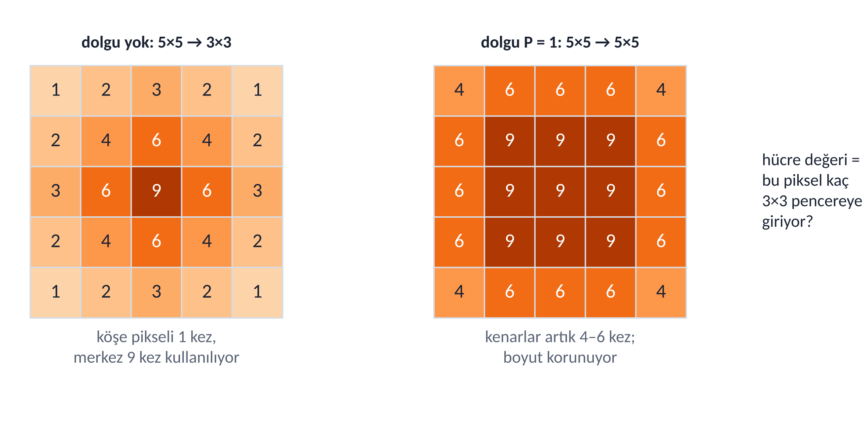
Dolgu neden gerekli? Kenarlar az kullanılıyor
9.3 · DOLGU (PADDİNG)
Önemli · Kısa cevap
Dolgusuz her 3 × 3 evrişim kenardan 1 piksel yer: 224 → 222 → 220 …
Köşe pikseli 1, merkez 9 pencerede kullanılır: kenardaki bilgi zayıflar
Çözüm: kenara sıfır çerçevesi (P = 1) — boyut korunur (“same” dolgu)
Her hücre: o pikselin kaç 3 × 3 pencereye girdiği (gerçek hesap)

Slide 16
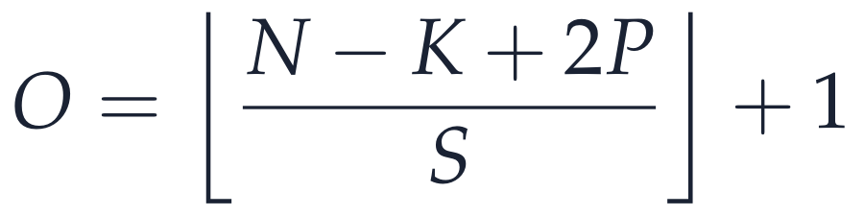
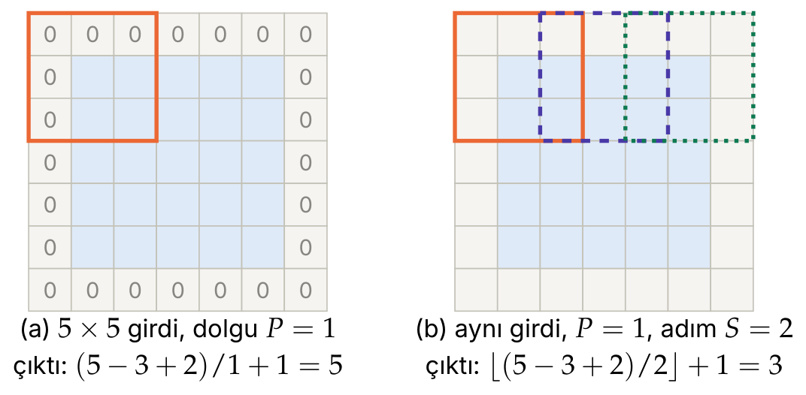
Çıktı boyutu formülü
9.3 · ADIM, DOLGU VE ÇIKTI BOYUTU
N, K
Girdi genişliği ve çekirdek boyutu (en yaygını 3 × 3)
P
Dolgu: kenarlara eklenen sıfır çerçevesi
S
Adım: çekirdeğin kaç piksel kaydığı; S = 2 boyutu yarıya indirir
Şekil 9.4
Önemli
K = 3, P = 1, S = 1 boyutu korur (“same”); S = 2 boyutu yarıya indirir. Kanal sayısı = filtre sayısı. Formül havuzlama için de geçerlidir.

Slide 17
Çıktı boyutu ve parametre sayısı
ÇÖZÜMLÜ ÖRNEK 9.2
Soru
32 × 32 × 3 girdiye 5 × 5 boyutlu 6 filtreli evrişim uygulanıyor. (a) P = 0, S = 1; (b) P = 2, S = 1; (c) P = 2, S = 2 için çıktı boyutunu, (d) parametre sayısını bulunuz.
Çözüm
(a)–(c) Çıktı boyutu formülü:
Çıktılar: 28 × 28 × 6 · 32 × 32 × 6 (boyut korundu) · 16 × 16 × 6
(d) Evrişim katmanının parametre sayısı (9.2):
Parametre sayısı dolgu, adım ve görüntü boyutundan bağımsızdır
Notes:
Bu bağımsızlık ağırlık paylaşımının doğrudan sonucudur. Defterdeki 2. hücre üç durumu ve 456 parametreyi PyTorch ile doğrular; Örnek 9.3'ün sonucu: 3 × 3 evrişim 1 792, tam bağlı katman 9 633 856 parametre.

Slide 18



Havuzlama: öznitelik haritasını özetlemek
9.4 · HAVUZLAMA KATMANI
Hesaplamayı azaltır, sonraki katmanların daha geniş bölgeyi görmesini sağlar, küçük kaymalara dayanıklılık kazandırır. Öğrenilen parametresi yoktur, her kanala ayrı uygulanır, kanal sayısını değiştirmez.
Maksimum havuzlama
Ortalama havuzlama
Global ortalama havuzlama
Her pencereden en büyük değer: “bu bölgede örüntü var mı?” En yaygın ayar 2 × 2, adım 2: genişlik ve yükseklik yarıya iner.
Her pencerenin ortalaması alınır; daha yumuşak bir özet.
Her haritanın tamamının ortalaması: H × W × C tensör → C boyutlu vektör. Modern mimarilerde düzleştirmenin yerine kullanılır.
Önemli
Çıktı boyutu formülü (9.1) havuzlama için de geçerlidir: 4 × 4 haritaya 2 × 2 pencere ve S = 2 → ⌊(4 − 2)/2⌋ + 1 = 2 × 2.

Slide 19
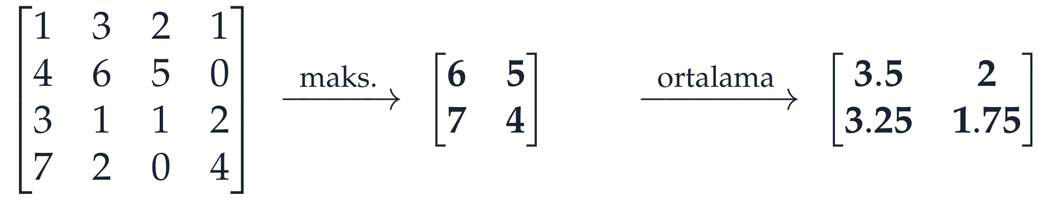
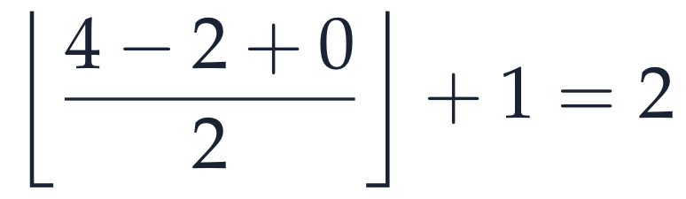
Maksimum ve ortalama havuzlama
ÇÖZÜMLÜ ÖRNEK 9.4
Soru
Aşağıdaki 4 × 4 öznitelik haritasına 2 × 2 pencere ve adım 2 ile maksimum ve ortalama havuzlama uygulayınız.
Çözüm
Her 2 × 2 bölge bağımsız işlenir: {1, 3, 4, 6}, {2, 1, 5, 0}, {3, 1, 7, 2}, {1, 2, 0, 4}
Örneğin sol üst bölge {1, 3, 4, 6}: maksimum 6, ortalama 14/4 = 3.5
Formülle doğrulama:
4 × 4 harita → 2 × 2; kanal sayısı değişmez
Notes:
Defterin 3. hücresi bu sonucu ve Örnek 9.1'i PyTorch ile doğrular.

Slide 20
Havuzlama hakkında sorular
9.4 · ÖĞRENCİ SORULARI
?
Havuzlamanın öğrenilen parametresi var mı?
?
Havuzlama yerine adımı 2 olan evrişim kullanılabilir mi?
Yok. Pencere boyutu ve adım bizim seçtiğimiz hiperparametrelerdir; katman yalnızca en büyüğü (veya ortalamayı) alır. Parametre sayımında havuzlama satırına 0 yazılır.
Evet. S = 2 evrişim de boyutu yarıya indirir ve küçültmeyi öğrenilebilir yapar. ResNet ve çoğu modern ağ küçültmenin bir kısmını böyle yapar; “yalnızca evrişim” ağları (2014) havuzlamayı tamamen kaldırmıştı.
?
Neden maksimum? Ortalama daha adil değil mi?
?
Küçültürken bilgi kaybolmuyor mu?
Kaybolur ve bu kasıtlıdır: tam konum ayrıntısı atılır, “ne var” bilgisi kalır. Piksel düzeyinde konum gereken görevlerde (segmentasyon, 11. hafta) bu kayıp atlama bağlantılarıyla telafi edilir.
Maksimum “bu bölgede desen var mı?” sorusunu korur: güçlü tek bir yanıt zayıflarla ortalanıp kaybolmaz. Ortalama havuzlama daha çok ağın sonunda (GAP) kullanılır.

Slide 21
9.5
Aktivasyon, Düzleştirme ve Sınıflandırıcı
ReLU neden her yerde? Flatten ne işe yarar? Puanlar nasıl olasılığa dönüşür?
9.1–9.2
9.3–9.4
9.5
9.5–Lab

Slide 22
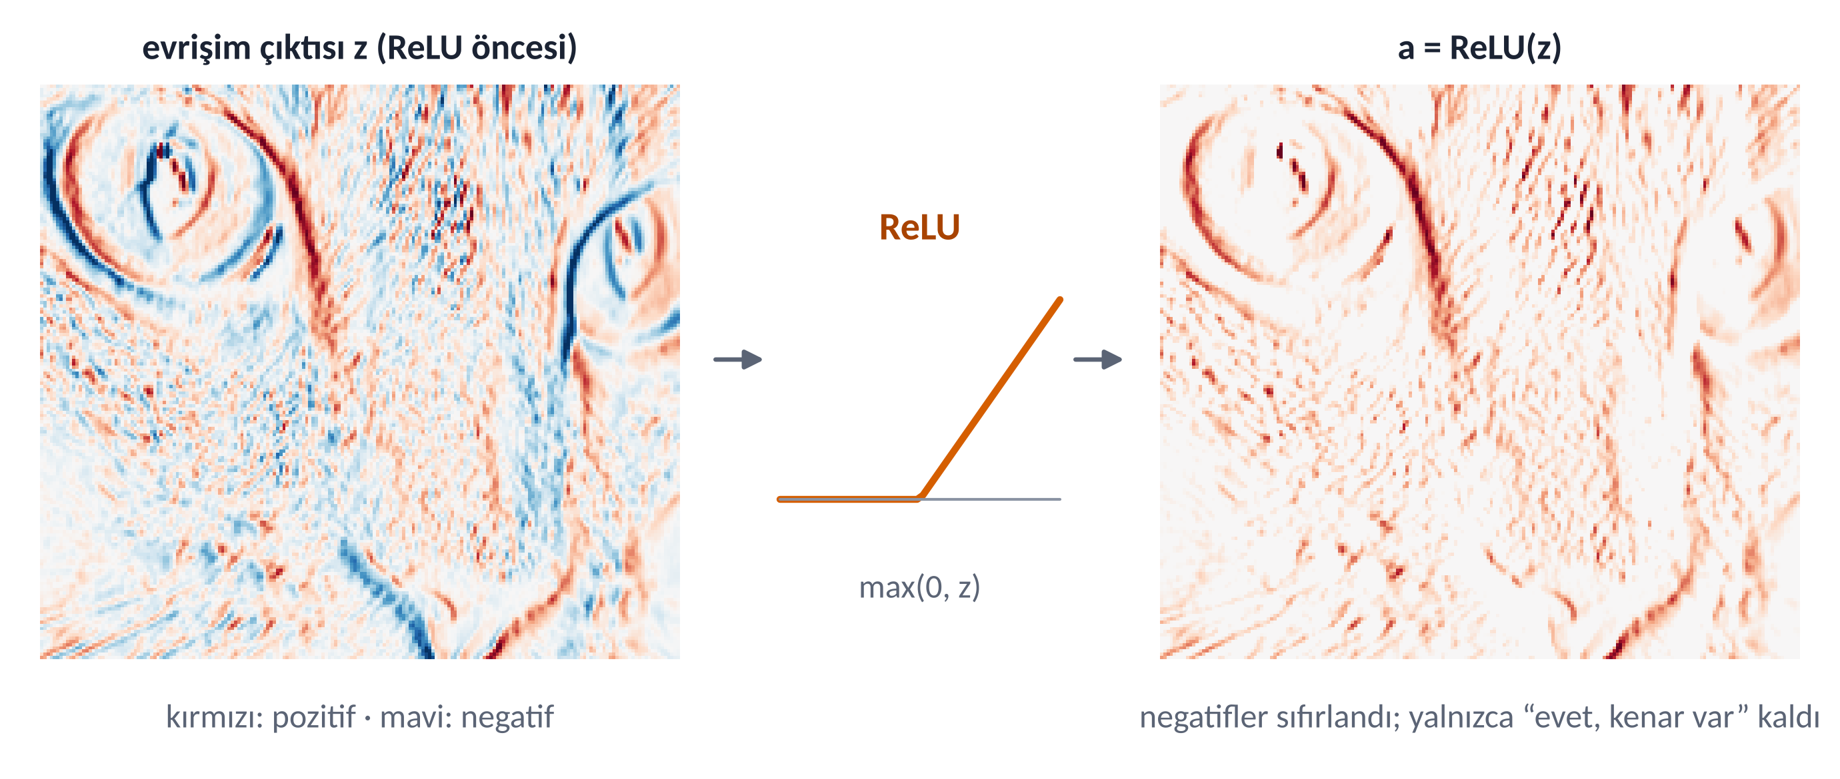
ReLU: “desen varsa geçir, yoksa sustur”
AKTİVASYON · RELU
Önemli · ReLU(z) = max(0, z)
Evrişim çıktısında hem pozitif hem negatif değerler vardır
ReLU negatifleri 0 yapar, pozitifleri olduğu gibi bırakır
Her evrişimden sonra uygulanır; ağ bu sayede doğrusal olmayan desenleri birleştirebilir
Dikey kenar filtresinin kedi görüntüsündeki gerçek çıktısı, ReLU öncesi ve sonrası
Notes:
Soldaki haritada kırmızı: koyudan açığa geçiş, mavi: açıktan koyuya geçiş. ReLU sonrası yalnızca bir yöndeki geçişler kalır; diğer yön için ağ ayrı bir filtre öğrenir.

Slide 23
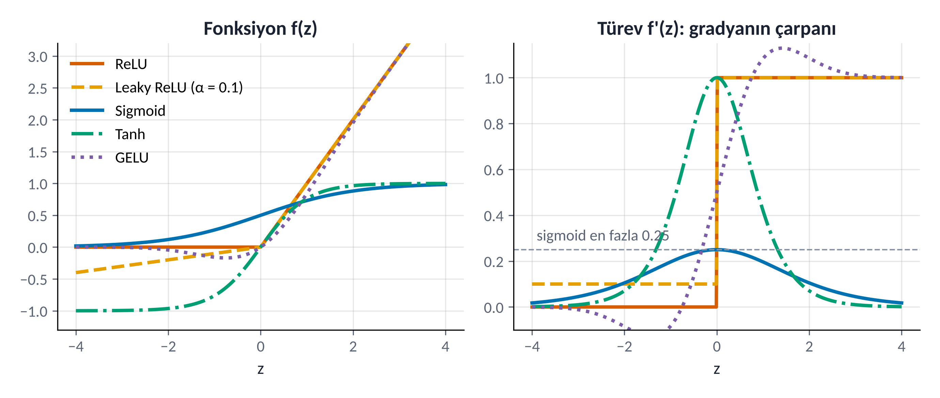
Hangi aktivasyon, ne zaman?
AKTİVASYON FONKSİYONLARI
Önemli · Kural
ReLU: gizli katmanlarda varsayılan; ucuz, pozitifte türev 1
Leaky ReLU: negatifte küçük eğim (genelde 0.01; şekilde görünsün diye 0.1)
Sigmoid / tanh: türev küçük, derin ağda gradyan söner; sigmoid ikili çıkışta
GELU: yumuşak ReLU; Transformer ve ConvNeXt'te
Notes:
Sağdaki grafikte türevler: geri yayılımda her katmanda bu türevlerle çarpıyoruz. Sigmoid'in türevi en fazla 0.25 olduğu için 10 katmanda gradyan 0.25^10 ≈ 10^-6 kadar küçülebilir (7. hafta).

Slide 24
Aktivasyon fonksiyonu hakkında sorular
AKTİVASYON · ÖĞRENCİ SORULARI
?
Aktivasyon fonksiyonu olmasa ne olur?
?
Neden en çok ReLU kullanılıyor?
Hesabı tek bir karşılaştırma; pozitif bölgede türevi 1 olduğu için gradyan derin katmanlara sönmeden ulaşır. AlexNet (2012) ile yaygınlaştı ve eğitimi sigmoid/tanh'a göre belirgin biçimde hızlandırdı.
Art arda evrişim ve tam bağlı katmanlar tek bir büyük doğrusal işleme indirgenir; 100 katmanlı ağ tek katmandan güçlü olmaz. Aktivasyon, ağın eğri sınırlar ve karmaşık desenler öğrenmesini sağlar.
?
“Ölü ReLU” nedir?
?
ReLU nereye konur, son katmana da mı?
Bir nöronun girdisi hep negatif olursa çıktısı ve gradyanı hep 0 olur; nöron bir daha öğrenemez. Çok büyük öğrenme oranı buna yol açabilir. Leaky ReLU ve iyi başlatma (He) çözümdür.
Her evrişim ve gizli tam bağlı katmandan sonra (çoğu zaman Conv → BN → ReLU). Son katmana konmaz: çıkış ham puan (logit) olarak kalır, olasılığa softmax çevirir.

Slide 25
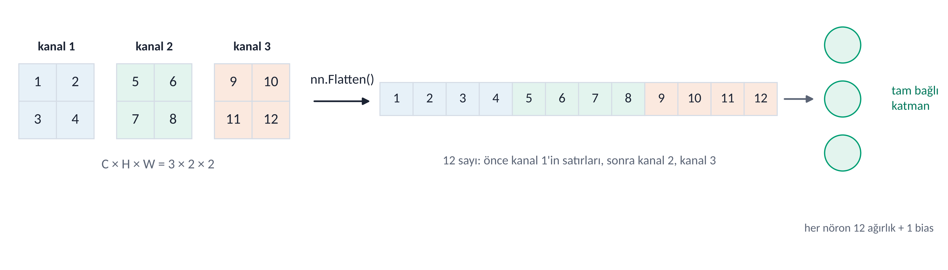
Flatten: kutuyu tek sıraya dizmek
DÜZLEŞTİRME (FLATTEN)
Ne? Evrişim bloklarının C × H × W çıktısını tek uzun vektöre dizen işlem: nn.Flatten()
Neden? Tam bağlı (Linear) katman yalnızca vektör kabul eder
Parametresi yok; yalnızca sayıların düzenini değiştirir. Ama sonraki katmanın ağırlık sayısı = vektör uzunluğu × nöron sayısı

Slide 26

Düzleştirme ve global ortalama havuzlama
9.5.1 · DÜZLEŞTİRME Mİ, GAP Mİ?
Düzleştirme
Global ortalama havuzlama (GAP)
H × W × C tensörü HWC uzunluğunda vektöre açar
Sonraki tam bağlı katmanın parametresi bu uzunlukla çarpılır; model girdi boyutuna bağımlı olur
7 × 7 × 512 → 10 sınıf: 25 088 × 10 + 10 = 250 890 parametre
Her kanalın ortalaması → C uzunluğunda vektör; parametresi yoktur
Girdi boyutu değişse de çalışır; ResNet'ten bu yana hemen her mimaride
7 × 7 × 512 → 10 sınıf: 512 × 10 + 10 = 5 130 parametre
İpucu
1 × 1 evrişim yalnızca kanalları karıştırır: 256 → 64 kanal (1·1·256 + 1) × 64 = 16 448 parametre (“darboğaz”: GoogLeNet, ResNet)
Parametre ≠ işlem: MAC = O_{h} · O_{w} · K² · C_{girdi} · C_{çıktı}; 224² çözünürlükte 3 × 3, 64 → 64 katman ≈ 1.85 milyar MAC ama yalnızca 36 928 parametre

Slide 27
Flatten hakkında sorular
DÜZLEŞTİRME · ÖĞRENCİ SORULARI
?
Flatten olmasa ne olur?
?
Flatten'den sonra kaç sayı çıkar?
Linear katman 4 boyutlu tensörü (N, C, H, W) çarpamaz; PyTorch “mat1 and mat2 shapes cannot be multiplied” hatası verir. Flatten şekli (N, C·H·W) yapar; yığın boyutu N korunur.
C × H × W. LeNet-5'te 16 × 5 × 5 = 400; notlardaki BasitCNN'de 64 × 8 × 8 = 4096. Linear(4096, 128) katmanının 524 416 parametresi buradan gelir.
?
Resmin boyutu değişirse ne olur?
?
Sayıların sırası önemli mi?
Vektör uzunluğu değişir ve Linear katman hata verir. Çözüm global ortalama havuzlama (nn.AdaptiveAvgPool2d(1)): her kanal tek sayıya iner, uzunluk hep C olur.
Ağ hangi sırayla eğitildiyse onu öğrenir; eğitimde ve testte aynı olduğu sürece sorun yoktur. PyTorch önce kanal, sonra satır, sonra sütun sırasıyla dizer.

Slide 28
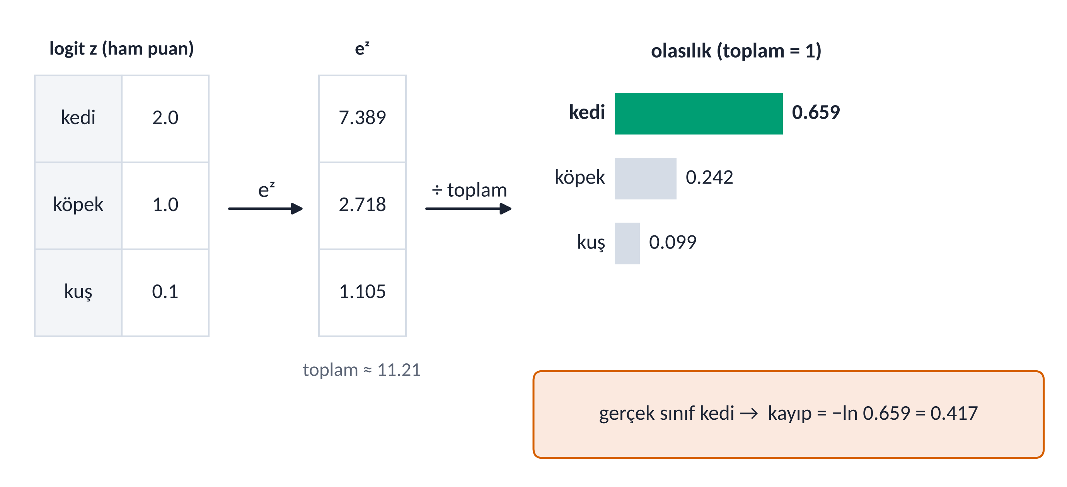
Puanlardan olasılığa: softmax ve çapraz entropi
SINIFLANDIRICI · SOFTMAX
Önemli · Akış
Son tam bağlı katman her sınıf için bir ham puan (logit) verir
Softmax: puanların üstelini alıp toplama böler → olasılıklar, toplam 1
Çapraz entropi: −ln(doğru sınıfın olasılığı); doğruya düşük olasılık = büyük kayıp
Çözümlü Örnek 7.1'in sayıları

Slide 29
Tam bağlı katman ve softmax hakkında sorular
SINIFLANDIRICI · ÖĞRENCİ SORULARI
?
Tam bağlı katman ne yapar?
?
Softmax neden en sonda?
Evrişimlerin bulduğu desenleri birleştirip karar verir: “kulak + bıyık + tüylü doku → kedi”. Her nöron vektörün tamamına bağlıdır.
Ara katmanlarda olasılığa gerek yok. Softmax yalnızca son kararı yorumlanabilir yapmak (toplamı 1 olan olasılıklar) ve çapraz entropi kaybını hesaplamak için kullanılır.
?
PyTorch modeline neden softmax katmanı yazmıyoruz?
?
İki sınıf olsaydı?
Ya tek çıkış nöronu + sigmoid + ikili çapraz entropi (BCEWithLogitsLoss) ya da iki nöron + softmax. İkisi de aynı işi görür.
nn.CrossEntropyLoss softmax'ı kendi içinde, sayısal olarak daha kararlı biçimde uygular; modele ham logitleri veririz. Tahmin için argmax yeter; olasılık gerekirse torch.softmax(logit, dim=1).

Slide 30
9.5–Lab
LeNet-5, Eğitim ve Uygulamalar
İlk büyük CNN, filtrelerin nasıl öğrenildiği, alıcı alan ve 8×8 rakamlarla kendi CNN'imiz
9.1–9.2
9.3–9.4
9.5
9.5–Lab

Slide 31

LeNet-5'i katman katman çözümlemek
ÇÖZÜMLÜ ÖRNEK 9.5 · LENET-5
Katman | Ayar | Çıktı boyutu | Parametre
Evrişim 1 | 6 filtre, 5 × 5, P = 2 | 28 × 28 × 6 | (5·5·1 + 1)·6 = 156
Havuzlama 1 | 2 × 2, S = 2 | 14 × 14 × 6 | 0
Evrişim 2 | 16 filtre, 5 × 5, P = 0 | 10 × 10 × 16 | (5·5·6 + 1)·16 = 2 416
Havuzlama 2 | 2 × 2, S = 2 | 5 × 5 × 16 | 0
Düzleştirme | — | 5 · 5 · 16 = 400 | 0
Tam bağlı 1 | 120 nöron | 120 | 400·120 + 120 = 48 120
Tam bağlı 2 | 84 nöron | 84 | 120·84 + 84 = 10 164
Çıkış | 10 nöron | 10 | 84·10 + 10 = 850
Toplam |  |  | 61 706
Dikkat
Evrişim katmanları parametrelerin yalnızca ≈ %4'ü; büyük kısım tam bağlı katmanlarda. Modern mimariler bu yüzden düzleştirme yerine global ortalama havuzlama kullanır.
Notes:
Defterin 4. hücresi bu tabloyu PyTorch ile satır satır üretir: toplam 61 706.

Slide 32
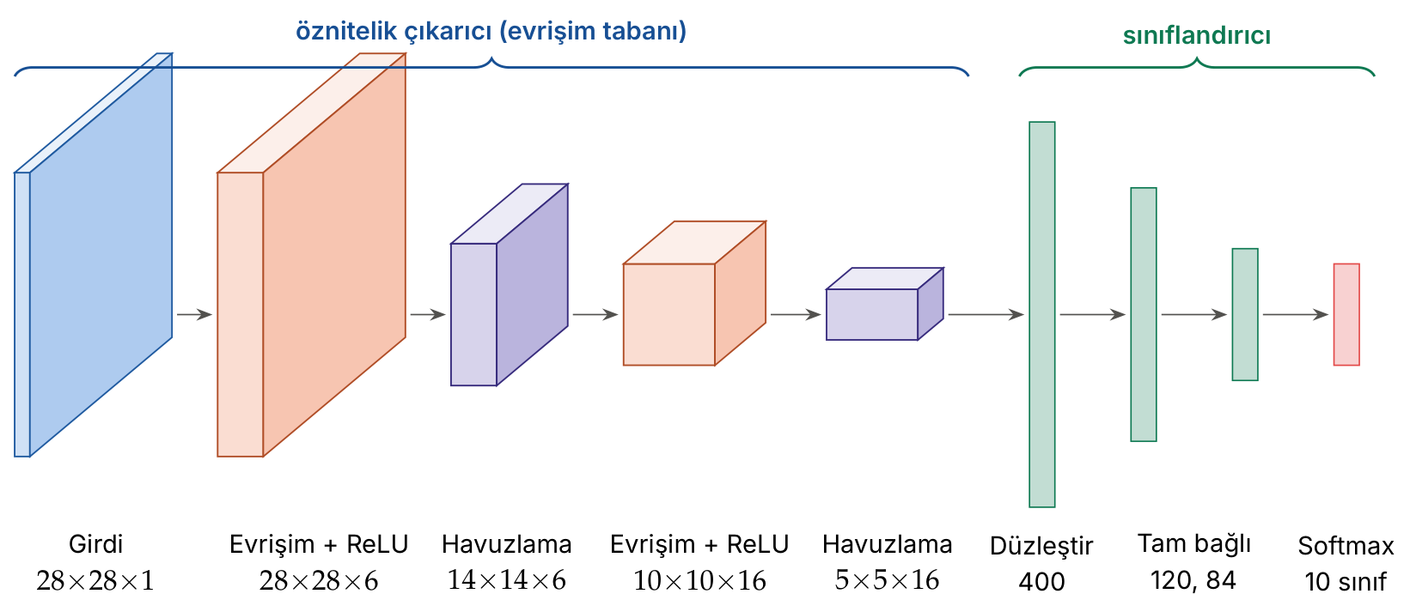
LeNet-5 (1998): CNN'lerin atası
MİMARİ KARTI
YIL
NEREDE
KİM
PARAMETRE
GÖREV
1998 (ilk sürüm 1989)
AT&T Bell Labs
LeCun, Bottou, Bengio, Haffner
≈ 60 bin
El yazısı rakam
Ana fikir
İki [evrişim → alt örnekleme] bloğu ve üç tam bağlı katman; filtreler elle değil geri yayılımla öğrenildi.
Neden önemli?
Uçtan uca eğitilen ilk başarılı CNN'lerden. 1990'larda bankalarda çeklerdeki el yazısı rakamları okuyan sistemlerde kullanıldı.
Bugünden farkı
Orijinali sigmoid benzeri aktivasyonlar ve ortalama tabanlı alt örnekleme kullanıyordu; günümüz sürümleri ReLU ve maksimum havuzlama kullanır.
Şekil 9.5
nn.Conv2d(1, 6, kernel_size=5, padding=2) # ilk katman

Slide 33





Filtreler kendiliğinden nasıl öğrenilir?
EĞİTİM
Rastgele başla
İleri yayılım
Kayıp
Geri yayılım
Güncelle, tekrarla
Filtreler küçük rastgele sayılarla başlar (He başlatma); ilk tahminler tesadüfi
Görüntü katmanlardan geçer, softmax olasılık verir
Doğru sınıfa düşük olasılık verildiyse çapraz entropi büyük
Zincir kuralıyla her filtre ağırlığının gradyanı ∂L/∂w hesaplanır
w ← w − η · ∂L/∂w; binlerce yığından sonra filtreler kenar ve desen dedektörüne dönüşür
Önemli · Eğitimde ne değişir?
Öğrenilir: filtre ağırlıkları ve biaslar, tam bağlı ağırlıklar, BatchNorm'un γ ve β'sı. Biz seçeriz (hiperparametre): katman ve filtre sayısı, filtre boyutu, adım, dolgu, havuzlama, öğrenme oranı.

Slide 34
Eğitim hakkında sorular
EĞİTİM · ÖĞRENCİ SORULARI
?
Eğitim bitince filtreler ne olur?
?
CNN eğitmek için neden GPU gerekiyor?
Sabitlenir ve kaydedilir; kullanımda (çıkarım) yalnızca ileri yayılım yapılır. Aynı ağırlıklar başka bir görevde başlangıç olarak da kullanılabilir (transfer öğrenme, 10. hafta).
224 × 224 resimde tek bir 3 × 3, 64 → 64 katmanı ≈ 1.85 milyar çarpma-toplama (MAC) yapar. Bu işlemler birbirinden bağımsızdır; GPU binlerce çekirdekle aynı anda yapar.
?
Ne kadar veri gerekir?
?
Model neye baktığını gösterebilir mi?
Sıfırdan eğitimde binlerce–milyonlarca etiketli örnek. Veri azsa veri artırma ve önceden eğitilmiş bir ağla transfer öğrenme kullanılır (10. hafta).
Kısmen. İlk katman filtreleri ve öznitelik haritaları çizilebilir (laboratuvarda yapacağız); Grad-CAM gibi yöntemler kararı en çok etkileyen bölgeyi ısı haritasıyla gösterir.

Slide 35
Alıcı alanı katman katman hesaplamak
9.5.2 · ALICI ALAN
r_{l}
l. katmandaki nöronun girdide gördüğü bölge (alıcı alan)
j_{l}
Komşu iki nöronun girdideki aralığı (etkin adım)
k_{l}, s_{l}
l. katmanın çekirdek boyutu ve adımı
Örnek · Çözümlü Örnek 9.6
3 × 3 evrişim (s = 1): r = 1 + 2 × 1 = 3, j = 1
2 × 2 havuzlama (s = 2): r = 3 + 1 × 1 = 4, j = 2
3 × 3 evrişim (s = 1): r = 4 + 2 × 2 = 8 → son nöron girdide 8 × 8 bölgeyi görür

Slide 36
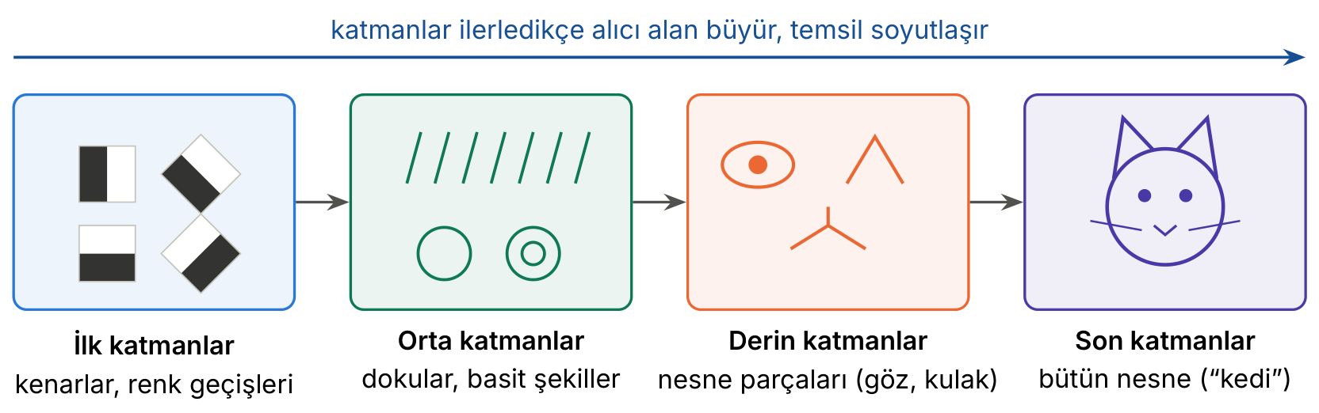
Derinleştikçe alıcı alan büyür, temsil soyutlaşır
9.5.2 · HİYERARŞİK ÖZNİTELİKLER
Art arda 3 × 3 evrişimlerde alıcı alan 3 × 3 → 5 × 5 → 7 × 7 büyür; havuzlama bu büyümeyi hızlandırır
İlk katmanlar kenar ve renk geçişlerini, orta katmanlar doku ve basit şekilleri, son katmanlar nesne parçalarını ve bütün nesneleri temsil eder
İpucu · Genişletilmiş evrişim
Çekirdek elemanları arasına d − 1 boşluk: 3 × 3 çekirdek d = 2 ile 9 parametreyle 5 × 5 alanı kapsar (segmentasyonda yaygın).
Şekil 9.6

Slide 37


BatchNorm ve Dropout CNN'de nereye konur?
DÜZENLİLEŞTİRME
Toplu normalizasyon (BN)
Dropout
Tipik modern blok
Her kanalın değerlerini yığın içinde ortalama 0, varyans 1'e getirir, sonra γ ve β ile ölçekler. Eğitimi hızlandırır ve kararlı kılar. Yeri: evrişimden hemen sonra, Conv → BN → ReLU.
Eğitimde nöronların bir kısmını (ör. %20–50) rastgele kapatır; ağ tek bir nörona güvenmez, aşırı öğrenme azalır. Yeri: çoğunlukla tam bağlı katmanlar arasında; testte kapalıdır.
Conv 3 × 3 → BN → ReLU
(×2) → MaxPool 2 × 2
… → GAP veya Flatten
Linear → ReLU → Dropout → Linear
Dikkat
model.train() ile model.eval() arasında geçmeyi unutmayın: Dropout ve BatchNorm eğitimde ve testte farklı davranır.

Slide 38
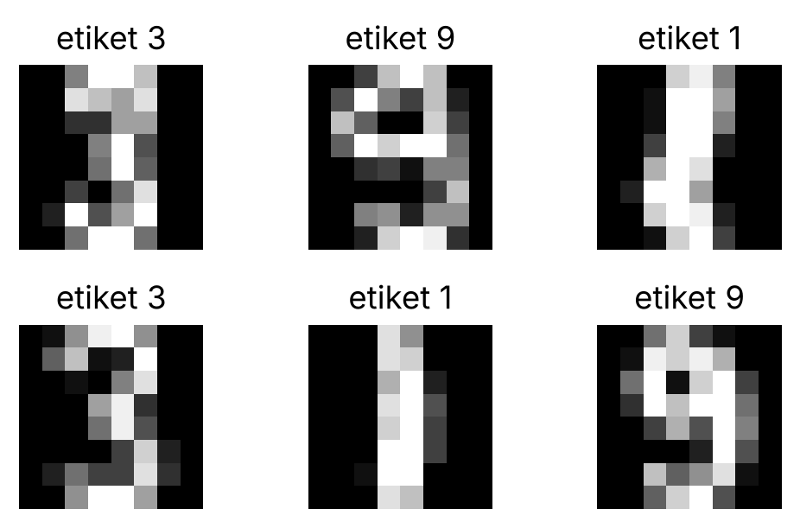
Veriyi hazırlamak: 8 × 8 rakamlar
LABORATUVAR · İLK CNN'İMİZ
Hafta09_Evrisimli_Sinir_Aglari_CNN.ipynb Dosya Düzenle Görünüm Ekle Çalışma zamanı Araçlar
● Python 3 · CPU
[9]
from sklearn.datasets import load_digits
from sklearn.model_selection import train_test_split
from torch.utils.data import DataLoader, TensorDataset
X, y = load_digits(return_X_y=True) # 1797 rakam, 8x8
X = torch.tensor(X / 16, dtype=torch.float32)
X = X.view(-1, 1, 8, 8) # (N, C, H, W)
y = torch.tensor(y)
X_egt, X_test, y_egt, y_test = train_test_split(
X, y, test_size=0.2, random_state=0, stratify=y)
print("eğitim:", tuple(X_egt.shape))
print("test :", tuple(X_test.shape))
goster(X_egt[:6, 0], [f"etiket {int(t)}" for t in y_egt[:6]],
sutun=3, boyut=1.6)
eğitim: (1437, 1, 8, 8)
test : (360, 1, 8, 8)
Notes:
scikit-learn'ün yerleşik rakam verisi internetsiz çalışır. Görüntüler 0–16 arası tam sayılardır; 16'ya bölerek 0–1 aralığına getiriyoruz. PyTorch (N, C, H, W) bekler: tek kanallı olduğu için C = 1.

Slide 39
Modeli kurmak ve şekilleri izlemek
LABORATUVAR · İLK CNN'İMİZ
Hafta09_Evrisimli_Sinir_Aglari_CNN.ipynb Dosya Düzenle Görünüm Ekle Çalışma zamanı Araçlar
● Python 3 · CPU
[10]
torch.manual_seed(0)
model = nn.Sequential(
nn.Conv2d(1, 16, 3, padding=1), nn.ReLU(), # 16x8x8
nn.MaxPool2d(2), # 16x4x4
nn.Conv2d(16, 32, 3, padding=1), nn.ReLU(), # 32x4x4
nn.MaxPool2d(2), # 32x2x2
nn.Flatten(), # 128
nn.Linear(128, 64), nn.ReLU(), nn.Dropout(0.2),
nn.Linear(64, 10), # 10 logit
)
h = X_egt[:1]
for k in model:
h = k(h)
n = sum(p.numel() for p in k.parameters())
print(f"{type(k).__name__:<10}{str(tuple(h.shape)):<16}{n:>5}")
print("toplam:", sum(p.numel() for p in model.parameters()))
Çıktı
Conv2d (1, 16, 8, 8) 160
ReLU (1, 16, 8, 8) 0
MaxPool2d (1, 16, 4, 4) 0
Conv2d (1, 32, 4, 4) 4640
ReLU (1, 32, 4, 4) 0
MaxPool2d (1, 32, 2, 2) 0
Flatten (1, 128) 0
Linear (1, 64) 8256
ReLU (1, 64) 0
Dropout (1, 64) 0
Linear (1, 10) 650
toplam: 13706
Notes:
8 × 8 → havuzlama → 4 × 4 → havuzlama → 2 × 2. Flatten: 32 × 2 × 2 = 128. Toplam 13 706 parametrenin 8 906'sı tam bağlı katmanlarda; LeNet-5'teki gibi.

Slide 40
Eğitim döngüsü: filtreler öğreniliyor
LABORATUVAR · İLK CNN'İMİZ
Hafta09_Evrisimli_Sinir_Aglari_CNN.ipynb Dosya Düzenle Görünüm Ekle Çalışma zamanı Araçlar
● Python 3 · CPU
[11]
yukleyici = DataLoader(TensorDataset(X_egt, y_egt), batch_size=32, shuffle=True)
kayip_fn = nn.CrossEntropyLoss() # softmax + çapraz entropi
opt = torch.optim.Adam(model.parameters(), lr=0.003)
for epok in range(1, 16):
model.train(); toplam = 0 # Dropout açık
for xb, yb in yukleyici:
opt.zero_grad()
kayip = kayip_fn(model(xb), yb) # ileri yayılım + kayıp
kayip.backward() # her filtre ağırlığının gradyanı
opt.step() # filtreler güncellenir
toplam += kayip.item() * len(yb)
if epok % 3 == 0:
model.eval() # Dropout kapalı
with torch.no_grad():
dogru = (model(X_test).argmax(1) == y_test).float().mean().item()
print(f"epok {epok:2d} | ort. kayıp {toplam / len(X_egt):.3f} | test doğruluğu {dogru:.3f}")
epok 3 | ort. kayıp 0.492 | test doğruluğu 0.881
epok 6 | ort. kayıp 0.173 | test doğruluğu 0.939
epok 9 | ort. kayıp 0.090 | test doğruluğu 0.950
epok 12 | ort. kayıp 0.074 | test doğruluğu 0.961
epok 15 | ort. kayıp 0.040 | test doğruluğu 0.967
Notes:
Her epokta 45 yığın; her yığında geri yayılım tüm filtre ağırlıklarını günceller. Eğitim CPU'da birkaç saniye sürer. Ortalama eğitim kaybı ve test doğruluğu her üç epokta bir yazdırılıyor; doğruluk epoktan epoka biraz dalgalanabilir.

Slide 41
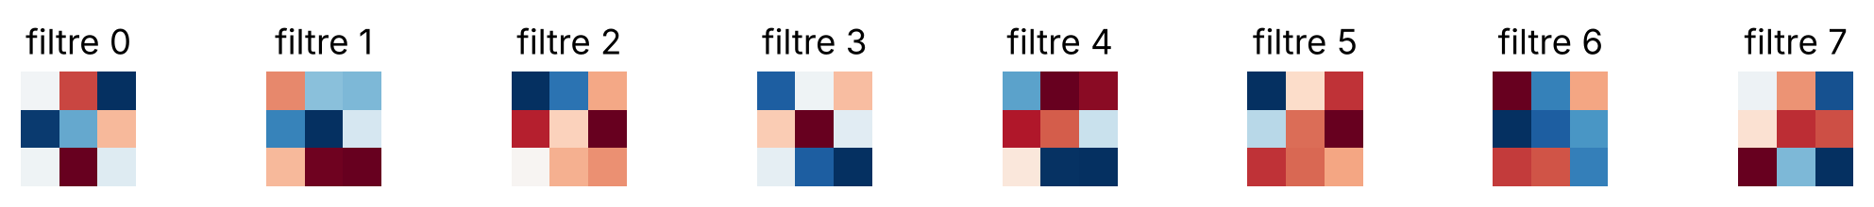
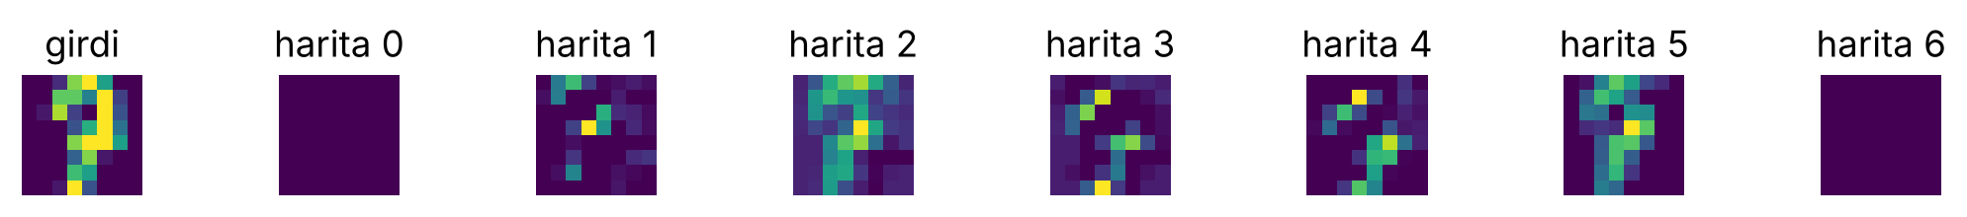
Öğrenilen filtreler ve öznitelik haritaları
LABORATUVAR · İLK CNN'İMİZ
Hafta09_Evrisimli_Sinir_Aglari_CNN.ipynb Dosya Düzenle Görünüm Ekle Çalışma zamanı Araçlar
● Python 3 · CPU
[12]
W = model[0].weight.detach()[:, 0] # 16 filtre, her biri 3x3
goster(W[:8], [f"filtre {i}" for i in range(8)], sutun=8, cmap="RdBu_r", boyut=1.2)
[13]
with torch.no_grad():
harita = model[1](model[0](X_test[:1]))[0] # 16 harita, her biri 8x8
goster([X_test[0, 0]] + list(harita[:7]), ["girdi"] + [f"harita {i}" for i in range(7)],
sutun=8, cmap="viridis", boyut=1.2)
Notes:
Filtreler eğitimden önce rastgeleydi; şimdi pozitif ve negatif bölgeleri olan küçük desen dedektörleri. Haritalarda her filtrenin rakamın farklı bölgelerine (dikey çizgi, eğri, uç) tepki verdiği görülür. 8 × 8 rakamlar çok küçük olduğu için haritalar bloklu görünür.

Slide 42
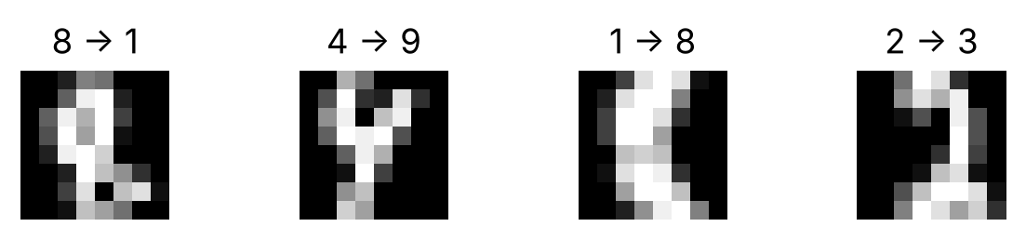
Hangi rakamları karıştırıyor?
LABORATUVAR · İLK CNN'İMİZ
Hafta09_Evrisimli_Sinir_Aglari_CNN.ipynb Dosya Düzenle Görünüm Ekle Çalışma zamanı Araçlar
● Python 3 · CPU
[14]
from sklearn.metrics import confusion_matrix
model.eval()
with torch.no_grad():
tahmin = model(X_test).argmax(1)
print(confusion_matrix(y_test, tahmin))
Çıktı
[[36 0 0 0 0 0 0 0 0 0]
[ 0 34 0 0 0 0 0 0 2 0]
[ 0 1 32 2 0 0 0 0 0 0]
[ 0 0 0 37 0 0 0 0 0 0]
[ 0 0 0 0 35 0 0 0 0 1]
[ 0 0 0 0 0 37 0 0 0 0]
[ 0 0 0 0 0 0 36 0 0 0]
[ 0 0 0 0 1 0 0 34 0 1]
[ 1 2 0 0 0 0 0 1 31 0]
[ 0 0 0 0 0 0 0 0 0 36]]
[15]
yanlis = (tahmin != y_test).nonzero().flatten()[:4]
baslik = [f"{int(y_test[i])} → {int(tahmin[i])}"
for i in yanlis]
goster(X_test[yanlis, 0], baslik, sutun=4, boyut=1.4)
Notes:
Satırlar gerçek, sütunlar tahmin edilen rakam. Köşegen dışındaki sayılar hatalar. Yanlış sınıflanan örneklerin çoğu insanın da zorlanabileceği belirsiz yazımlardır.

Slide 43
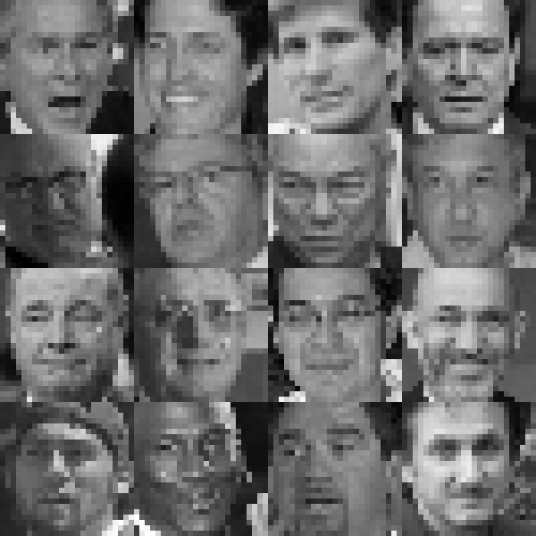
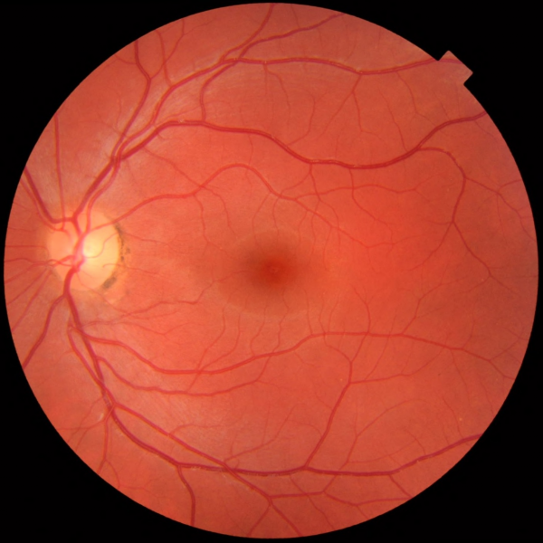
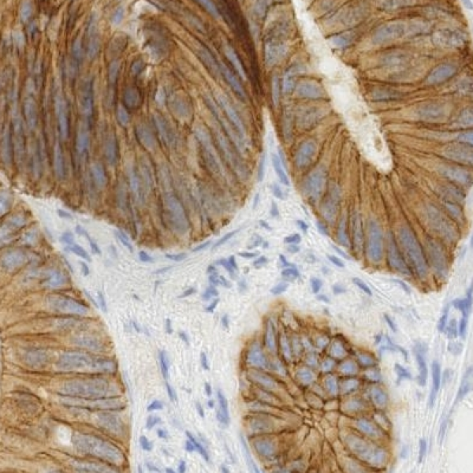
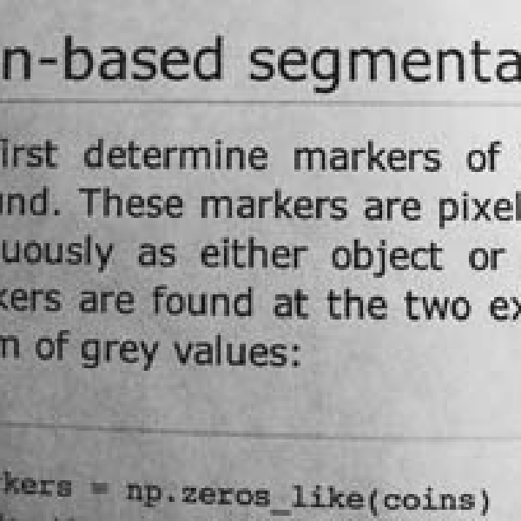
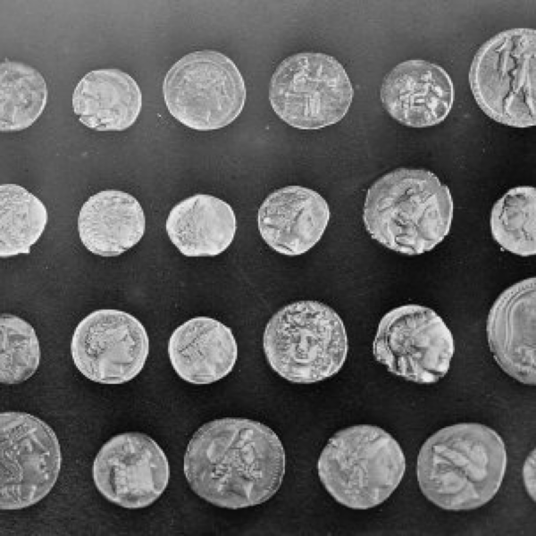

CNN'ler bugün nerede çalışıyor?
CNN UYGULAMALARI
Yüz tanıma: telefon kilidi, kimlik doğrulama
Göz dibi: diyabetik retinopati taraması
Patoloji: doku kesitinde tümör hücreleri
OCR: taranmış belgedeki yazıyı okumak
Kalite kontrol: sayma ve kusur tespiti
Not
Otonom sürüş (yaya, şerit, levha), tarım (yaprak hastalığı, verim tahmini) ve uydu görüntüleri de başlıca alanlardır. Nesne tespiti ve segmentasyonla 10. ve 11. haftalarda devam edeceğiz.
Notes:
Görüntüler scikit-image'ın örnek veri setinden: LFW yüzleri, retina, immünohistokimya, taranmış sayfa ve madeni paralar.

Slide 44






Sık yapılan hatalar
LABORATUVAR İPUÇLARI
Boyut sırası
Flatten uzunluğu
Çift softmax
PyTorch (N, C, H, W) bekler; NumPy/OpenCV (H, W, C) tutar. Çözüm: img.permute(2, 0, 1) veya ToTensor().
Linear'ın girdi sayısını yanlış hesaplamak. Önce rastgele bir tensörle şekli yazdırın.
CrossEntropyLoss'a softmax uygulanmış çıktı vermek; logit verilmeli.
eval() unutmak
Ölçekleme
Test sızıntısı
Testte Dropout ve BN eğitim modunda kalır, sonuçlar dalgalanır.
Pikselleri 0–255 yerine 0–1 (veya standart) ölçeğe getirmemek eğitimi zorlaştırır.
Hiperparametreleri test kümesine bakarak seçmek (2. hafta: veri sızıntısı).

Slide 45
Kendinizi Sınayın
DEĞERLENDİRME · SORU 1
64 × 64 × 3 boyutlu bir girdiye 3 × 3 boyutlu 16 filtre, P = 1 ve S = 1 ile uygulanıyor. Çıktının boyutu nedir?
62 × 62 × 16
64 × 64 × 16
A
B
64 × 64 × 3
32 × 32 × 16
C
D
62 × 62 × 3
E
Notes:
Doğru cevap: B. (64 − 3 + 2)/1 + 1 = 64; kanal sayısı filtre sayısına eşittir: 64 × 64 × 16.

Slide 46

Cevap
DEĞERLENDİRME · SORU 1
64 × 64 × 3 boyutlu bir girdiye 3 × 3 boyutlu 16 filtre, P = 1 ve S = 1 ile uygulanıyor. Çıktının boyutu nedir?
62 × 62 × 16
64 × 64 × 16
A
B
64 × 64 × 3
32 × 32 × 16
C
D
62 × 62 × 3
E
Doğru cevap · B
(64 − 3 + 2)/1 + 1 = 64; kanal sayısı filtre sayısına eşittir: 64 × 64 × 16.

Slide 47
Kendinizi Sınayın
DEĞERLENDİRME · SORU 3
55 × 55 × 96 boyutlu bir öznitelik haritasına 3 × 3 pencere ve adım 2 ile maksimum havuzlama uygulanırsa çıktı boyutu ne olur?
27 × 27 × 96
27 × 27 × 48
A
B
28 × 28 × 96
53 × 53 × 96
C
D
18 × 18 × 96
E
Notes:
Doğru cevap: A. ⌊(55 − 3)/2⌋ + 1 = 27; havuzlama kanal sayısını değiştirmez.

Slide 48
Cevap
DEĞERLENDİRME · SORU 3
55 × 55 × 96 boyutlu bir öznitelik haritasına 3 × 3 pencere ve adım 2 ile maksimum havuzlama uygulanırsa çıktı boyutu ne olur?
27 × 27 × 96
27 × 27 × 48
A
B
28 × 28 × 96
53 × 53 × 96
C
D
18 × 18 × 96
E
Doğru cevap · A
⌊(55 − 3)/2⌋ + 1 = 27; havuzlama kanal sayısını değiştirmez.

Slide 49
Kendinizi Sınayın
DEĞERLENDİRME · SORU 5
Maksimum havuzlama katmanı için aşağıdakilerden hangisi yanlıştır?
Öğrenilebilir parametresi yoktur.
Her kanala ayrı ayrı uygulanır.
A
B
Uzamsal boyutu küçültür.
Kanal sayısını iki katına çıkarır.
C
D
Küçük kaymalara karşı dayanıklılık sağlar.
E
Notes:
Doğru cevap: D. Havuzlama kanal sayısını değiştirmez; kanal sayısını filtre sayısı belirler.

Slide 50
Cevap
DEĞERLENDİRME · SORU 5
Maksimum havuzlama katmanı için aşağıdakilerden hangisi yanlıştır?
Öğrenilebilir parametresi yoktur.
Her kanala ayrı ayrı uygulanır.
A
B
Uzamsal boyutu küçültür.
Kanal sayısını iki katına çıkarır.
C
D
Küçük kaymalara karşı dayanıklılık sağlar.
E
Doğru cevap · D
Havuzlama kanal sayısını değiştirmez; kanal sayısını filtre sayısı belirler.

Slide 51


Haftanın Özeti
CNN yerel bağlantı ve ağırlık paylaşımıyla az parametre kullanır, uzamsal yapıyı korur
ReLU negatifleri sıfırlar; doğrusal olmayanlık olmadan derinlik işe yaramaz
Evrişim: 3 × 3 pencere kayar, her konumda ağırlıklı toplam + bias; filtreler eğitimle öğrenilir
Maksimum havuzlama özetler; parametresi yok, kanal sayısını değiştirmez
Filtre tüm girdi kanallarını kapsar; filtre sayısı = çıktı kanalı
Flatten C × H × W'yi vektöre dizer; GAP aynı işi çok daha az parametreyle yapar
O = ⌊(N − K + 2P)/S⌋ + 1; parametre (K · K · C_{girdi} + 1) · C_{çıktı}
Softmax logitleri olasılığa çevirir; çapraz entropi = −ln(doğru sınıf olasılığı)
Gelecek hafta · Hafta 10: CNN Mimarileri, Transfer Öğrenme ve Nesne Tespiti — AlexNet, VGG, GoogLeNet, ResNet-50, veri artırma, IoU

